Slide 1
人際傳意技巧
單元一: 第一節
課程導向及
人際溝通過程概覽
葉錦熙
www.yipsir.com.hk

Slide 2
熱身活動

Slide 3
敏覺力測試一

Slide 4
敏覺力測試二

Slide 5
敏覺力測試三
How many F’s are there in the following text?
Finished files are the
result of years of
scientific study combined with the experience of years
5 seconds to go

Slide 6
敏覺力測試三
How many F’s are there in the following text?
Finished files are the
result of years of
scientific study combined with the experience of years

Slide 8
敏覺力測試三
How many F’s are there in the following text?
Finished files are the
result of years of
scientific study combined with the experience of years

Slide 9
敏覺力測試三
How many F’s are there in the following text?
Finished files are the
result of years of
scientific study combined with the experience of years
6 f

Slide 10
一、學科簡介 p.3
毅進文憑核心科目
改進學員傳意溝通技巧 who, when, where, why, what, how…
修讀課程以中文授課
面授時數共60小時
上學期15堂，下學期15堂，共30堂。
每堂2小時，合共60小時。

Slide 11
二、宗旨及學習成果 p.3
修畢本科後，你們應能：
運用有效溝通行為來開展、建立及發展正面有效的人際社交和工作關係；popular person, teamwork, promotion, $...
認清個人於日常溝通中的強弱之處 # type，並能完善其溝通過程以適切不同處境；core vs sup.
評估性別、階級及文化等元素在有效人際溝通中所擔當的角色；opposite sex, boss, customer, peer; assertive vs cooperative, facts vs feeling, respect vs picking….

Slide 12
二、宗旨及學習成果 p.3
修畢本科後，你們應能：
運用良好策略處理衝突和談判 競爭、逃避、讓步、妥協、合作
在不同情境中運用有效溝通技巧 peer, office, service…
在人際溝通中展示正面的自我形象，並表現自信和自律的素質；strength, achievement, value
在溝通過程中運用創意和批判思考，以提升解決難題的能力。logical, induction, deduction and creative thinking, six hats….

Slide 13
學科目標
完成課程後，學員應能：
認識自己和建立自信；
做到尊重自己和他人；
運用不同的人際傳意技巧。

Slide 14
三、課程大綱 -- 六個單元 p.4
單元一：課程導向及人際溝通過程概覽
單元二：自我認識與人際傳意
單元三：基本溝通與傳意技巧
單元四：大眾傳媒、新媒體、青年 流行文化與人際溝通
單元五：不同情境中的人際溝通
單元六：傳意表達技巧

Slide 15
課程大綱及上堂時間表
請參閲的課程手冊 p.4

Slide 16
上學期(Semester one)
課堂 | 單元 | 課程內容 | 持續評核 | 分數 比重
1 | 1 | 課程簡介及認識人際溝通過程
2 |  | 影響人際溝通的因素（一）
3 |  | 影響人際溝通的因素（二）
4 | 2 | 自我探索（一）*性格與人際溝通
5 |  | 自我探索（二）自我平衡與人際溝通
6 |  | 自我探索（二）自我平衡與人際溝通 | 測驗/論述題 | 5%
7 |  | 人類成長: 心理社會發展理論及成長任務 | 反思練習 (一) | 5%
8 |  | SMART Goal
9 |  | 價值觀的形成與自動思維 | 反思練習 (二) | 5%

Slide 17
上學期(Semester one)
課堂 | 單元 | 課程內容 | 持續 評核 | 分數 比重
10 | 3 | 認識情緒
11 |  | 壓力處理與人際溝通
12 |  | 聆聽技巧、 語言溝通技巧
13 |  | 非語言溝通技巧、 演講技巧
14 |  | 專題研習(個人) PPT | 專題研習(一) | 25%
15 |  | 專題研習(個人) Paper 1000-1500字

Slide 18
四、評估 p.5-6
 | 成績評核項目及題目 | 比重
課堂參與 1-15堂 | 以學員上學期參與課堂活動的主動性、 合群性、表達方式和上課態度作評核 | 10%
課堂參與 16-30堂 | 以學員下學期參與課堂活動的主動性、 合群性、表達方式和上課態度作評核 | 10%
測驗 （第6堂） | 單元一課程內容20道選擇題(20分鐘)或 三選一選答題(250字論述題) 一般安排在第四節進行課堂測驗 | 5%
反思練習(一) | 性格對人際關係的影響 (頁4) | 5%
反思練習(二) | 成長任務和發展目標 (頁7) | 5%
技巧測試(一) | 化解衝突技巧 (頁10) | 5%
技巧測試(二) | 個人或小組求職面試技巧 (頁12) | 5%
 |  | 45%

Slide 19
四、評估 p.5-6
 | 成績評核項目及題目 | 比重
專題研習（個人） | 口頭匯報 書面報告 | 10% 15%
專題研習（小組） | 專題研習建議書 小組口頭匯報 小組書面報告 個人反思報告 | 5% 10% 10% 5%
 |  | 100%

Slide 20
功課提交時間 (暫定)
第6堂測驗第7-8堂交反思一 (九型人格)
第9-10堂交反思二 (Smart Goal)
第13半堂開始，present 個人報告，必須要用ppt present, 計內容分。第14-15堂present 及交書面報告 (1000-1500字)

Slide 21
課程要求
不少於80%之課堂出席率 (30堂 x 80% = 24堂)
完成所有習作及專題研習，而學科總成績達到50分或以上者將被評為及格。
而總成績49分或以下者將被評為不及格，並以F等級評分。

Slide 22
評核方法 ：2 x 課堂參與 (20%)
課堂表現
課堂活動參與的主動性
合群性
求學態度
紀律操守
出席率
上(15堂)、下(15堂)學期各佔學科總成績10%， 共佔20%。

Slide 23
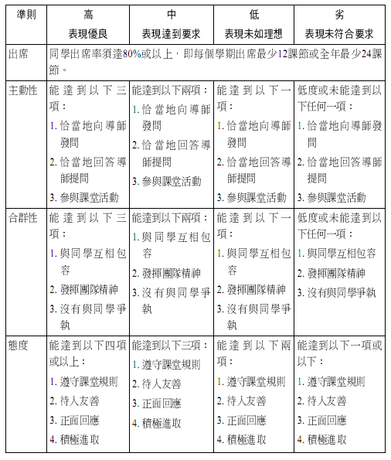
課堂參與

Slide 24
課堂參與 (具體行爲指標)
 | 行爲指標 | 最高
1. | 談話 – 持續半分鐘(聲量影響到同學和老師) @ - 0.5分 | - 4分
2. | 睡覺 – 持續1分鐘@ - 0.5分 | - 3分
3. | 專注的眼神 (x%+2) | + 5分
4. | 提問、分享或回答問題的内容有啓發性、令同學得益 (包括在授課、小組討論或匯報中) | + 5分

Slide 25
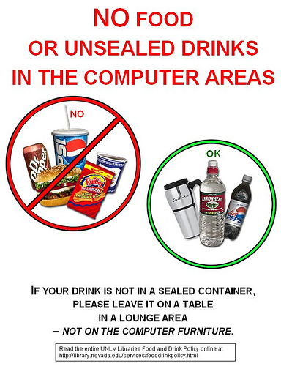

Slide 26
準時上課
凡遲到/ 早退(15分鐘內) 四次，作一次缺席論
遲到/ 早退多於15分鐘，作一次缺席論
以班房內的時鐘為準
如需請假(紅事/白事/病假)，請出示相關文件到辦事處辦理請假事宜
八成出席率 = 30堂(上及下學期)
(共24堂)

Slide 27
詳細情況， 請參考學生手冊

Slide 28
評核方法 ：1 x 測驗 (5%)
20條選擇題
第六堂進行
Notes:
反思文章
本科安排學生於單元二提交兩份反思文章：（一）反思性格對人際關係
的影響；（二）反思成長任務的發展目標。每份反思文章佔學科總成績
5%，共佔10%。
技巧測試
本科將於單元四、五進行技巧測試：（一）面試技巧，由教師安排同學
即場進行小組或個人模擬面試；（二）化解衝突技巧，同學自行拍攝一
段約3-5分鐘的短片。每次技巧測試佔學科總成績5%，共佔10%。
專題研習
本科上、下學期完結前將分別安排同學進行個人及小組專題研習，個人
專題研習包括個人口頭匯報和個人書面報告，分別佔學科總成績10%和
15%，共25%；小組專題研習包括小組口頭匯報、小組書面報告和個人
反思報告，分別佔學科總成績10%、10%和5%，共25%。兩次專題研習
共佔學科總成績50%。
詳細評核內容及準則，請參閱後部的「成績評核」及「成績評核量表」。

Slide 29
評核方法 ：1 x 測驗 (5%)
本科單元一安排:
家課（網上繳交）
形式：論述題（250字）
各佔學科總成績5%，共5%。
性格特質 | 生活事例
1.
2.
Notes:
反思文章
本科安排學生於單元二提交兩份反思文章：（一）反思性格對人際關係
的影響；（二）反思成長任務的發展目標。每份反思文章佔學科總成績
5%，共佔10%。
技巧測試
本科將於單元四、五進行技巧測試：（一）面試技巧，由教師安排同學
即場進行小組或個人模擬面試；（二）化解衝突技巧，同學自行拍攝一
段約3-5分鐘的短片。每次技巧測試佔學科總成績5%，共佔10%。
專題研習
本科上、下學期完結前將分別安排同學進行個人及小組專題研習，個人
專題研習包括個人口頭匯報和個人書面報告，分別佔學科總成績10%和
15%，共25%；小組專題研習包括小組口頭匯報、小組書面報告和個人
反思報告，分別佔學科總成績10%、10%和5%，共25%。兩次專題研習
共佔學科總成績50%。
詳細評核內容及準則，請參閱後部的「成績評核」及「成績評核量表」。

Slide 30
評核方法 ：2 x 反思練習 (10%)
學生須於單元二提交兩份反思練習：
（一）反思『性格對人際關係的影響』核p.4-6
（二）反思『成長任務的發展目標』核p.7-9
家課（網上繳交）
每份反思文章佔學科總成績5%，共佔10%。
Notes:
反思文章
本科安排學生於單元二提交兩份反思文章：（一）反思性格對人際關係
的影響；（二）反思成長任務的發展目標。每份反思文章佔學科總成績
5%，共佔10%。
技巧測試
本科將於單元四、五進行技巧測試：（一）面試技巧，由教師安排同學
即場進行小組或個人模擬面試；（二）化解衝突技巧，同學自行拍攝一
段約3-5分鐘的短片。每次技巧測試佔學科總成績5%，共佔10%。
專題研習
本科上、下學期完結前將分別安排同學進行個人及小組專題研習，個人
專題研習包括個人口頭匯報和個人書面報告，分別佔學科總成績10%和
15%，共25%；小組專題研習包括小組口頭匯報、小組書面報告和個人
反思報告，分別佔學科總成績10%、10%和5%，共25%。兩次專題研習
共佔學科總成績50%。
詳細評核內容及準則，請參閱後部的「成績評核」及「成績評核量表」。

Slide 31
評核方法 ： 2 x 技巧測試 (10%)
單元五、六進行技巧測試 核p.10-12
（一）化解衝突技巧，同學以小組形式，設計、自行拍攝一段約3-5分鐘的衝突短片及角色扮演；
（二）求職面試技巧，由教師安排同學即場進行小組/個人模擬面試。
每次技巧測試佔學科總成績5%，共佔10%。
Notes:
反思文章
本科安排學生於單元二提交兩份反思文章：（一）反思性格對人際關係
的影響；（二）反思成長任務的發展目標。每份反思文章佔學科總成績
5%，共佔10%。
技巧測試
本科將於單元四、五進行技巧測試：（一）面試技巧，由教師安排同學
即場進行小組或個人模擬面試；（二）化解衝突技巧，同學自行拍攝一
段約3-5分鐘的短片。每次技巧測試佔學科總成績5%，共佔10%。
專題研習
本科上、下學期完結前將分別安排同學進行個人及小組專題研習，個人
專題研習包括個人口頭匯報和個人書面報告，分別佔學科總成績10%和
15%，共25%；小組專題研習包括小組口頭匯報、小組書面報告和個人
反思報告，分別佔學科總成績10%、10%和5%，共25%。兩次專題研習
共佔學科總成績50%。
詳細評核內容及準則，請參閱後部的「成績評核」及「成績評核量表」。

Slide 32
評核方法 ：2 x 專題研習 (55%) 核p.13-21
本科各學期完結前將分別安排同學進行個人及小組專題研習(5/15-20分鐘)
個人專題研習包括:
個人口頭匯報 (Present) 10%
個人書面報告 (Report) 15%
分別佔學科總成績10%和15%，共25%
小組專題研習包括:
小組口頭匯報 (Present) 10%
小組書面報告(Report) 10% 和個人反思報告(Report )5%和建議書5%
分別佔學科總成績10%、10% 、 5%和5%，共30%
兩次專題研習共佔學科總成績55%。
Notes:
反思文章
本科安排學生於單元二提交兩份反思文章：（一）反思性格對人際關係
的影響；（二）反思成長任務的發展目標。每份反思文章佔學科總成績
5%，共佔10%。
技巧測試
本科將於單元四、五進行技巧測試：（一）面試技巧，由教師安排同學
即場進行小組或個人模擬面試；（二）化解衝突技巧，同學自行拍攝一
段約3-5分鐘的短片。每次技巧測試佔學科總成績5%，共佔10%。
專題研習
本科上、下學期完結前將分別安排同學進行個人及小組專題研習，個人
專題研習包括個人口頭匯報和個人書面報告，分別佔學科總成績10%和
15%，共25%；小組專題研習包括小組口頭匯報、小組書面報告和個人
反思報告，分別佔學科總成績10%、10%和5%，共25%。兩次專題研習
共佔學科總成績50%。
詳細評核內容及準則，請參閱後部的「成績評核」及「成績評核量表」。

Slide 33
學員不得抄襲其他學員的作業及報告, 違規者其功課將被處分(~0分)或評為不合格

Slide 34
尊重知識產權， 請支持原創!! 抄襲者其功課將被處分 (~0分)

Slide 35
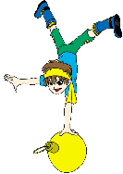
活動 ─ 互相認識
自我介紹
介紹自己(全名) 及 用一種物件/動物比喻自己
(每人約30秒)
中文全名 (另外:喜歡叫你的名字)
物件/動物比喻自己
未來打算做什麽工作

Slide 36
第一課
人際溝通基本概念

Slide 37
人際溝通過程 p.4
人際溝通是建立和維繫人際關係peer, classmates, opposite sex, colleagues, authority figures的不二法門。
人際溝通過程所牽涉的元素contents, emotion, thinking, expectation, tone, body language很多, 各元素互相緊扣，互為影響。有效的溝通, 不單說話的技巧(oral skills), 更是思維技巧(thinking skills)。
要達致有效溝通，除了從每天的經驗中學習之外，在課堂中有系統地思考(包括理解、分析、辨別、判斷等)，以了解人際溝通過程及建立有效溝通技巧也非常重要。

Slide 38
3. 人際溝通的定義 Devito (1998) p.4-5
a. 二者關係是最根本的結構
一對一的關係乃人際關係中最基本的結構
5人家庭內, 由於各人性格、身份、性別不同, 各人跟個別家庭成員的溝通方式也有分別。 Same as in the office setting
b. 二者關係的聯盟
建立關係 > 目的
完成一件工作、情緒上的支援 Also in tangible, informational, social support
c. 二者關係的意識
意識到自己屬於某一個關係 > 傾向放棄自己的需要來維繫更好關係 (拾己為人)
母親犧牲睡眠 > 照顧小朋友 男孩子放棄喜愛的籃球活動 > 陪女朋友購物。

Slide 39
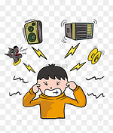
4. 人際溝通的組成元素 p.5-6
傳播者－接收者
• 製碼－解碼 怒目相看, Do you feel hot?
• 傳播能力
- 溝通技巧運用active listening, empathy skills
• 訊息 - 態度、感受、看法、認知…
• 管道 - 文字、聲音、表情、動作
• 噪音 - 會妨礙訊息的傳遞
- 物質噪音(如電話接收不良)、心理噪音(如對傳播者存 有成見)和語意噪音(如使用艱深的術語)

Slide 40
4. 人際溝通的組成元素 p.5-6
• 情境
- 物理環境(公車、課室、餐廳、酒吧…)
- 社會－心理(上司下屬vs知己朋友)
- 文化(本地人、內地人、日本公司、美國公司)
- 時間(留意別人的心理狀態)
• 效果影響
- 溝通行為的影響力，會受接收者的年齡、經驗、認知 能力、情緒狀態等而有所不同。
• 倫理
- 判別個人溝通行為對與錯的準則, 會影響溝通的效果。
- 如說謊是不對的, 但在某些情境卻容許，例如自己患上感冒，卻向母親推說沒有生病，免得她擔心。

Slide 41
5. 人際溝通的性質 p.7
目標為本
如討論如何完成小組習作
開會商討如何策劃商業活動
跟朋友閒聊、說說笑，或跟家人吃飯時聊聊近況等。
包括四個主要目標: 被接收、被理解、被接受、使對方採取行動 (改變行為或態度)
b. 人不可能不進行溝通活動
c. 溝通是不可逆轉
說了傷害他人的說話, 傷害已造成
即使傳訊者事後感到後悔, 亦不能收回(覆水難收)
d. 溝通是不可複製
如參加求職面試或向傾慕對像表白時
機會可能只得一次

Slide 42
p.7

Slide 43
人際溝通的動機與目的 p.8
目的 | 動機 | 結果
學習： 獲得知識與技術 | 需要瞭解、 獲得知識 | 增加自己和其它的知識，學到技術
相關：建立與維繫 人際關係 | 需要與他人 建立關係與互動 | 關係的形成與維繫、友誼
影響： 控制與操控 | 需要控制、 影響或領導 | 權利、控制、承諾、信條
遊樂： 遠離工作與享樂 | 需要娛樂、滿足 | 喜悅、滿足、娛樂
幫忙： 去幫助他人 | 需要交朋友、感覺被需要和得到滿足 | 指導、方向、態度與行為的導正

Slide 44
人際溝通的類別 p.9
家庭溝通
如父母, 兄弟姊妹, 長輩
b. 社會和個人的溝通
如朋友和情侶等
c. 不同文化的溝通
如種族、宗教、性別等
d. 商業和職場上的溝通
如老闆、同事

Slide 45
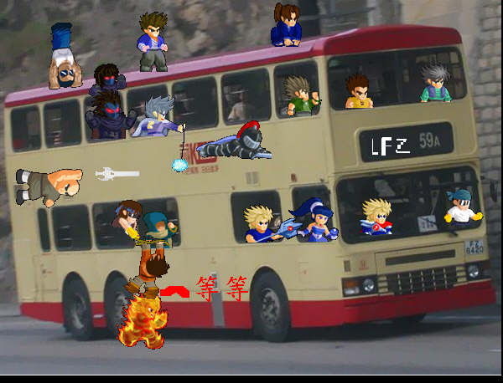
The end

